Slide 1

BO Pedidos
IMPLEMENTAÇÃO POR BO · 4 DE 5
O agregado do pedido: rascunho, registro com reserva, edição pela diferença, pagamento, aprovação, cancelamento, snapshots e importação.
BO 4 de 5
Notes:
Abertura do BO Pedidos, o coração do projeto.

Slide 2





Os cinco objetos de negócio do projeto
IMPLEMENTAÇÃO POR BO
BO 1
BO 2
BO 3
BO 4
BO 5
Comum
Clientes
Estoque
Pedidos
Reembolsos
Tipos, CodeLists, mensagens e utilitários
Clientes, endereços e ViaCEP
Itens, SKU e saldo
Pedido, itens, pagamento e histórico
Solicitação e decisão
CAMADAS PERCORRIDAS
Modelo CDS
›
Serviço OData
›
Handlers e regras
›
UI Fiori
›
Importação
›
Testes
Neste BO o pedido e suas composições (itens, pagamento e snapshots), as três actions do ciclo de vida e a app Pedidos de Compras com extensões.
Notes:
O BO Pedidos usa todos os outros: clientes, estoque, comum e reembolsos.

Slide 3
Os objetos do BO Pedidos
VISÃO GERAL
Camada | Objetos | Arquivo
Modelo | Pedidos, ItensPedido, Pagamentos, 2 snapshots | db/schema.cds
Serviço | PedidosService: Pedidos (draft), 3 actions, value helps | srv/pedidos-service.cds
Handlers | Rascunho, Save, edição, ações e importação | srv/pedidos-service.js
Domínio | Registro, reserva, pagamento, snapshots, transições | srv/lib/pedidos.js
Apoio | Estoque, numeração, cartão simulado, importação | srv/lib/estoque · numeracao · pagamento-simulado
UI | Pedidos de Compras: List Report e 3 Object Pages | app/pedidos-compras/
Extensões | AcoesPedido, EfetuarPagamento, ImportarPlanilha | app/pedidos-compras/webapp/ext/
Testes | 20 testes de serviço + importação | test/pedidos.test · importacao.test
Notes:
Onde cada parte do BO está implementada.

Slide 4

O agregado do pedido: quem grava cada parte
VISÃO GERAL
Entidade | Relação | Quem grava | Quando
Pedidos | Raiz | Rascunho (cliente) + backend | Criação, registro e ações
ItensPedido | Composition many | Rascunho (item, qtde) + backend (preço) | Criação e edição em ABERTO
Pagamentos | Composition one | efetuarPagamento | Cada tentativa (só a última fica)
PedidosClienteSnapshots | Composition one | aprovarPedido · cancelamento | No encerramento, uma vez
PedidosItensSnapshots | Composition many | aprovarPedido · cancelamento | No encerramento, uma vez
Reembolsos | Association many | cancelarPedido (pago) | Abre a solicitação
Regra de ouro o usuário informa apenas o cliente e os itens; número, status, preços, totais, endereço e pagamento vêm do backend.
Notes:
Pedidos é a raiz. A UI só edita o rascunho do cabeçalho e dos itens; o resto é gravado pelo backend.

Slide 5

Handlers do rascunho do pedido
RASCUNHO
Evento | Alvo | O que faz
before NEW | Pedidos.drafts | ABERTO, pagamento PENDENTE, BRL e total 0
before PATCH | Pedidos.drafts | Descarta campos controlados; troca de cliente busca o endereço
before NEW | ItensPedido.drafts | Quantidade 1; calcularLinha (preço, SKU, total)
before PATCH | ItensPedido.drafts | calcularLinha quando muda item ou quantidade
after NEW · PATCH | ItensPedido.drafts | Recalcula o total do rascunho
before/after DISCARD · DELETE | ItensPedido.drafts | Guarda o pedido da linha e recalcula o total
Item sem estoque é recusado na hora em que é escolhido (ITEM_SEM_ESTOQUE, via req.reject), exceto se já estiver reservado pelo próprio pedido.
Notes:
No rascunho nada é reservado: o backend só calcula valores provisórios e protege os campos controlados.

Slide 6



calcularLinha: preço provisório e total
RASCUNHO
const calcularLinha = async (req, linha) => {
const itemID = 'item_ID' in req.data ? req.data.item_ID : linha?.item_ID
const qtde = Number('qtdeItemPedido' in req.data
? req.data.qtdeItemPedido : linha?.qtdeItemPedido) || 0
let preco = 0, item
if (itemID) {
item = await SELECT.one.from(db.Itens, itemID)
.columns('sku', 'precoUnitario', 'currency_code', 'qtdeDisponivel')
const jaNoPedido = linha?.pedido_ID
? (await reservaAtual(linha.pedido_ID)).has(itemID) : false
if ('item_ID' in req.data && item
&& item.qtdeDisponivel <= 0 && !jaNoPedido)
return rejeitar(req, 409, 'ITEM_SEM_ESTOQUE', { sku: item.sku })
const fixado = linha?.pedido_ID && await SELECT.one
.from(db.ItensPedido).columns('precoUnitarioSnapshot')
.where({ pedido_ID: linha.pedido_ID, item_ID: itemID })
preco = Number(fixado?.precoUnitarioSnapshot ?? item?.precoUnitario ?? 0)
}
req.data.precoUnitarioSnapshot = preco
req.data.valorTotal = arredondar(qtde * preco)
}
Provisório
No rascunho, o preço é o atual do estoque.
Preço fixado vence
Na edição, linhas antigas mantêm o preço.
Side effect #Valores
A tela relê preço e totais após o PATCH.
Notes:
Executado no NEW e no PATCH da linha. Item que já está no pedido gravado mantém o preço fixado.

Slide 7


Campos controlados e troca de cliente
RASCUNHO
export const CAMPOS_CONTROLADOS = [
'numeroPedido', 'statusPedido_code',
'statusPagamento_code', 'endereco_ID',
'enderecoPrincipalCompleto', 'valorTotal',
'currency_code', 'dataFinalizacao',
'motivoCancelamento', 'dataCancelamento',
'canceladoPor', 'referenciaImportacao' ]
this.before('PATCH', Pedidos.drafts, async req => {
removerCamposControlados(req.data)
if (!('cliente_ID' in req.data)) return
const rascunho = await SELECT.one
.from(Pedidos.drafts, chave(req))
.columns('numeroPedido')
if (rascunho?.numeroPedido)
return rejeitar(req, 409,
'PEDIDO_CLIENTE_IMUTAVEL', {}, 'cliente_ID')
const endereco =
await enderecoPrincipal(req.data.cliente_ID)
req.data.endereco_ID = endereco?.ID ?? null
req.data.enderecoPrincipalCompleto =
endereco?.completo ?? null
if (req.data.cliente_ID && !endereco)
aviso(req, 'CLIENTE_SEM_ENDERECO_PRINCIPAL')
})
Cliente imutável
Depois do registro, a troca é recusada.
Endereço automático
Sempre o endereço principal atual.
Notes:
Qualquer campo mantido pelo backend que chega num PATCH é descartado antes de gravar.

Slide 8





registrarPedido: o primeiro Salvar
REGISTRO E EDIÇÃO
1
2
3
4
5
Cliente
›
Itens
›
Saldo
›
Preços e status
›
Número e reserva
Informado, ativo e com endereço principal.
Ao menos um; ativo, qtde > 0, moeda BRL.
Disponível cobre a soma por item.
precificar, ABERTO, PENDENTE, endereço.
proximoNumeroPedido e reservar.
pedido.valorTotal = precificar(itens, estoque, new Map())
pedido.statusPedido_code = STATUS.aberto
pedido.statusPagamento_code = STATUS_PAGAMENTO.pendente
pedido.endereco_ID = endereco.ID
pedido.numeroPedido = await proximoNumeroPedido()
if (await movimentarEstoque(req, MOVIMENTO.reservar, quantidades))
info(req, 'PEDIDO_CONFIRMADO', { numero: pedido.numeroPedido })
PEDIDO_CONFIRMADO
"Pedido 0000000101 registrado. Estoque reservado."
Notes:
before CREATE de Pedidos (ativação do rascunho, criação direta ou importação).

Slide 9


Edição em ABERTO: reserva pela diferença
REGISTRO E EDIÇÃO
Item | Antes | Depois | Movimento
Mouse | 2 | 5 | reservar 3
Teclado | 3 | 1 | liberar 2
Monitor (novo) | 0 | 4 | reservar 4
Cadeira (removida) | 1 | 0 | liberar 1
Notebook | 1 | 1 | —
for (const [ID, qtde] of nova) {
const antes = anterior.get(ID) ?? 0
if (qtde > antes)
reservar.set(ID, qtde - antes)
else if (qtde < antes)
liberar.set(ID, antes - qtde)
}
for (const [ID, antes] of anterior)
if (!nova.has(ID)) liberar.set(ID, antes)
Liberar antes de reservar
Status conferido
Libera o excedente e depois reserva o acréscimo.
transicionarPedido garante que segue ABERTO.
Notes:
atualizarPedidoAberto compara a reserva gravada com as novas quantidades e movimenta só a diferença.

Slide 10
validarLinhas e precificar
REGISTRO E EDIÇÃO
function validarLinhas(req, itens, estoque, idsQueReservam) {
for (const linha of itens) {
const item = estoque.get(linha.item_ID)
if (!linha.item_ID)
erro(req, 400, 'CAMPO_OBRIGATORIO', { campo: 'Item' })
else if ((!item || !item.itemAtivo)
&& idsQueReservam.has(linha.item_ID))
erro(req, 409, 'ITEM_INATIVO', { sku: item?.sku ?? '?' })
else if (!(Number(linha.qtdeItemPedido) > 0))
erro(req, 400, 'ITEM_QTDE_INVALIDA')
else if (item && item.currency_code !== MOEDA_PADRAO)
erro(req, 400, 'VALOR_INVALIDO',
{ campo: 'Moeda do item' })
}
}
function precificar(itens, estoque, fixados) {
let total = 0
for (const linha of itens) {
const preco = fixados.get(linha.item_ID)
?? estoque.get(linha.item_ID)?.precoUnitario ?? 0
linha.precoUnitarioSnapshot = preco
linha.currency_code = MOEDA_PADRAO
linha.valorTotal = arredondar(
Number(linha.qtdeItemPedido) * Number(preco))
total += linha.valorTotal
}
return arredondar(total)
}
Inativo só barra o que reserva
Item já reservado pode continuar no pedido.
Notes:
As linhas são validadas e precificadas no backend, nunca com valores da UI.

Slide 11

Como as actions são registradas
AÇÕES DO CICLO DE VIDA
const pedidoAtivo = async req => {
if (ehRascunho(req)) {
erro(req, 409, 'ACAO_SOMENTE_ATIVO')
return null
}
return lerPedidoParaAcao(req, chave(req)) // PEDIDO_EM_EDICAO?
}
const resultado = ID =>
this.run(SELECT.one.from(Pedidos).where({ ID }))
const pagar = async req => {
const pedido = await pedidoAtivo(req)
if (!pedido) return
await efetuarPagamento(req, pedido, req.data)
if (req.errors) return
return resultado(pedido.ID)
}
// lean draft: registrar também no rascunho, ou a chamada
// termina em 501 "has no handler" sem a mensagem certa
this.on('efetuarPagamento', Pedidos, pagar)
this.on('efetuarPagamento', Pedidos.drafts, pagar)
Situação | Mensagem
Ação sobre o rascunho | ACAO_SOMENTE_ATIVO
Pedido com edição aberta | PEDIDO_EM_EDICAO
Editar fora de ABERTO | PEDIDO_EDICAO_BLOQUEADA
Excluir pedido registrado | PEDIDO_EXCLUSAO_BLOQUEADA
Cancelar, nunca excluir
before DELETE de Pedidos sempre recusa (409).
Notes:
As três actions passam por pedidoAtivo e devolvem o pedido relido pela projeção do serviço.

Slide 12


efetuarPagamento: simular, transicionar e gravar
AÇÕES DO CICLO DE VIDA
export async function efetuarPagamento(req, pedido,
{ metodoPagamento, numeroCartao, validade, cvv }) {
if (pedido.statusPedido_code !== STATUS.aberto)
return erroStatus(req, pedido)
const simulacao = simularPagamento({ metodo: metodoPagamento,
numero: numeroCartao, validade, cvv })
if (!simulacao.dadosValidos)
return erro(req, 400, 'CARTAO_DADOS_INVALIDOS',
{ erro: simulacao.erro })
const aprovado = simulacao.status === 'APROVADO'
const mudou = await transicionarPedido(req, pedido, {
statusPagamento_code: simulacao.status,
statusPedido_code: aprovado ? 'AGUARDANDO_APROVACAO'
: 'ABERTO' })
if (!mudou) return
await gravarPagamento(pedido.ID, simulacao) // DELETE + INSERT
if (aprovado) info(req, 'PAGAMENTO_APROVADO')
else aviso(req, 'PAGAMENTO_RECUSADO')
}
validarFormato | Erro
Método | fora de CARTAO_*
Número | fora de 13 a 19 dígitos
Validade | não é MM/AA ou mês inválido
CVV | fora de 3 ou 4 dígitos
Data | cartão expirado
Bandeira e recusa
4… VISA, 5… MASTERCARD; CVV 000 recusa.
Só o resultado seguro
Máscara, últimos 4 e autorização SIM######.
Notes:
A ordem importa: validar os dados, mudar o status atomicamente e só então gravar o resultado seguro.

Slide 13



finalizarPedido: aprovar, baixar e congelar
AÇÕES DO CICLO DE VIDA
export async function finalizarPedido(req, pedido) {
if (pedido.statusPedido_code === STATUS.aberto)
return erro(req, 409, 'PEDIDO_PAGAMENTO_PENDENTE')
if (pedido.statusPedido_code !== STATUS.aguardandoAprovacao)
return erroStatus(req, pedido)
if (pedido.statusPagamento_code !== STATUS_PAGAMENTO.aprovado)
return erro(req, 409, 'PEDIDO_PAGAMENTO_PENDENTE')
const finalizado = await transicionarPedido(req, pedido, {
statusPedido_code: STATUS.finalizado,
dataFinalizacao: new Date().toISOString() })
if (!finalizado) return
// baixa estoque e reserva (a condição no banco confere)
if (!(await movimentarEstoque(req, MOVIMENTO.baixar,
await reservaAtual(pedido.ID)))) return
await criarSnapshots(req, pedido, 'FINALIZACAO')
info(req, 'PEDIDO_FINALIZADO', { numero: pedido.numeroPedido })
}
IsActionCritical
A UI pede confirmação antes de aprovar.
Baixa = estoque e reserva
Os dois diminuem pela quantidade do pedido.
Snapshots FINALIZACAO
Cliente e itens congelados.
Notes:
Exige pagamento aprovado. Muda o status primeiro e depois baixa o estoque e cria os snapshots.

Slide 14

cancelarPedido: cancelar ou pedir reembolso
AÇÕES DO CICLO DE VIDA
export async function cancelarPedido(req, pedido, motivo) {
if (![STATUS.aberto, STATUS.aguardandoAprovacao]
.includes(pedido.statusPedido_code))
return erroStatus(req, pedido)
const motivoLimpo = String(motivo ?? '').trim()
if (!motivoLimpo) return erro(req, 400,
'PEDIDO_MOTIVO_CANCEL_OBRIG', {}, 'motivoCancelamento')
if (pedido.statusPagamento_code === 'APROVADO')
return iniciarReembolso(req, pedido, motivoLimpo)
const cancelado = await transicionarPedido(req, pedido, {
statusPedido_code: STATUS.cancelado,
motivoCancelamento: motivoLimpo,
dataCancelamento: new Date().toISOString(),
canceladoPor: req.user.id })
if (!cancelado) return
if (!(await liberarReservaDoPedido(req, pedido.ID))) return
await criarSnapshots(req, pedido, 'CANCELAMENTO')
}
async function iniciarReembolso(req, pedido,
motivo) {
await transicionarPedido(req, pedido, {
statusPedido_code: 'PROCESSANDO_REEMBOLSO',
motivoCancelamento: motivo })
await INSERT.into(Reembolsos).entries({
statusReembolso_code: 'PENDENTE',
statusPedidoAnterior_code:
pedido.statusPedido_code,
valorReembolso: pedido.valorTotal, ... })
}
Reserva mantida
Fica reservada até a decisão do reembolso.
Notes:
Motivo obrigatório. Com pagamento aprovado, o pedido não é cancelado: abre uma solicitação de reembolso.

Slide 15


criarSnapshots: o histórico imutável
AÇÕES DO CICLO DE VIDA
export async function criarSnapshots(req, pedido, motivo) {
const existente = await SELECT.one.from(PedidosClienteSnapshots)
.columns('ID').where({ pedido_ID: pedido.ID })
if (existente) return info(req, 'SNAPSHOT_EXISTENTE')
const cliente = await SELECT.one.from(Clientes, pedido.cliente_ID)
.columns('cpf', 'nome', 'email', 'telefone', 'genero_code', ...)
const endereco = await SELECT.one.from(Enderecos, pedido.endereco_ID)
await INSERT.into(PedidosClienteSnapshots).entries({
pedido_ID: pedido.ID, ...cliente, cep: endereco?.cep, ...,
enderecoCompleto: pedido.enderecoPrincipalCompleto,
motivoSnapshot: motivo })
const linhas = await SELECT.from(ItensPedido)
.where({ pedido_ID: pedido.ID })
// + sku, nome, descrição e categoria lidos de Itens
await INSERT.into(PedidosItensSnapshots).entries(linhas.map(...))
}
Endereço do pedido
O texto gravado no registro, não o atual.
Preço do pedido
precoUnitarioSnapshot e total da linha.
Idempotente
Chamar de novo só informa.
Notes:
Copia cliente, endereço e itens para tabelas próprias, uma única vez por pedido.

Slide 16
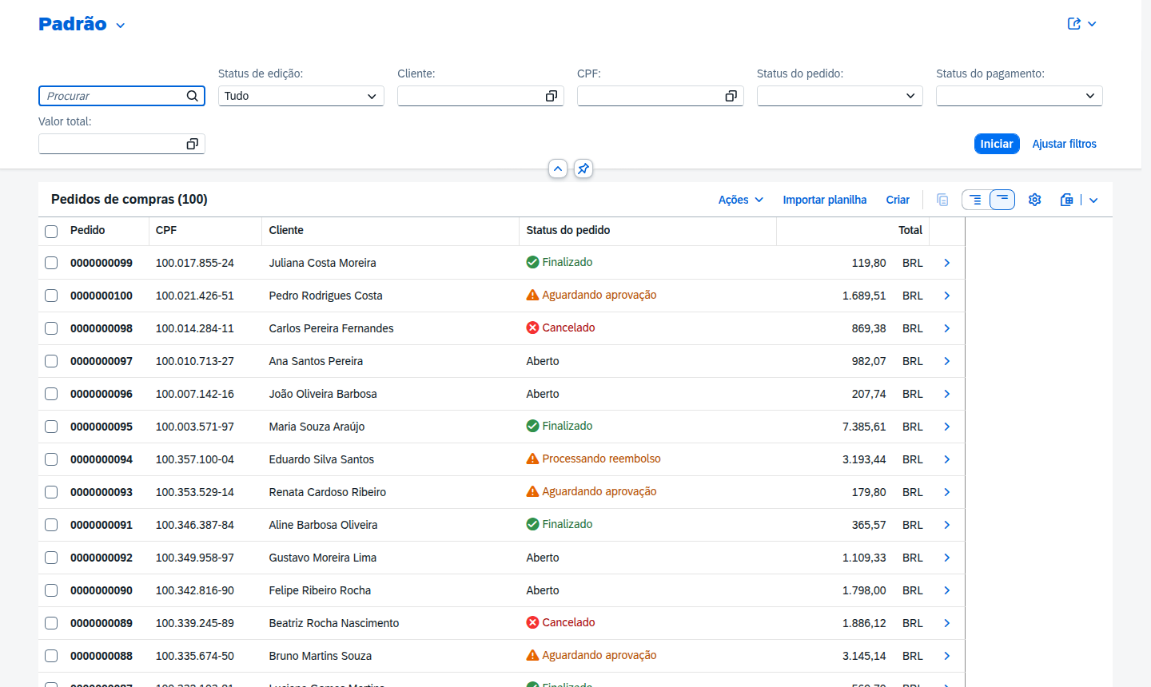

List Report de pedidos
UI PEDIDOS DE COMPRAS
visivel: function (_contextoPagina,
contextosSelecionados) {
return (contextosSelecionados || [])
.some(function (contexto) {
const status = contexto
.getProperty("statusPedido_code");
return !!status &&
ENCERRADOS.indexOf(status) === -1;
});
}
Mais recentes primeiro
createdAt desc; CPF sempre lido.
Notes:
O grupo Ações reúne pagar, aprovar e cancelar; AcoesPedido.js esconde o grupo quando só há pedidos encerrados selecionados.

Slide 17



Object Page dinâmica: seções por status
UI PEDIDOS DE COMPRAS
Seção | Fonte | Visível quando
Dados do Cliente | FieldGroup #Cliente | não encerrado
Dados do Cliente | clienteSnapshot | encerrado
Dados do Pedido | FieldGroup #Pedido | sempre
Itens | itens/@UI.LineItem | não encerrado
Itens | itensSnapshot/@UI.LineItem | encerrado
Pagamento (última tentativa) | pagamento | sempre
Finalização | FieldGroup #Finalizacao | FINALIZADO
Cancelamento | FieldGroup #Cancelamento | CANCELADO
Cabeçalho
Status do pedido, pagamento e valor total.
Solicitação de reembolso
Link visível só se semReembolso = false.
Ações escondidas
Grupo some quando o pedido está encerrado.
Notes:
Oito facets: o pedido em andamento mostra quatro seções; o encerrado, cinco.

Slide 18




Itens do pedido: inline, value help e navegação
UI PEDIDOS DE COMPRAS
// manifest: tabela de itens com criação inline
"itens/@...LineItem": { "tableSettings": {
"type": "ResponsiveTable",
"creationMode": { "name": "Inline" } } }
Common.SideEffects #Valores: {
SourceProperties: [item_ID, qtdeItemPedido],
TargetProperties: ['skuItem', 'precoUnitarioSnapshot',
'valorTotal', 'currency_code', 'pedido/valorTotal'] }
item @Common: {
SemanticObject: 'ItemEstoque',
SemanticObjectMapping: [{ LocalProperty: skuItem,
SemanticObjectProperty: 'sku' }],
ValueList: { CollectionPath: 'ItensAtivos', ... } }
Criação inline
Sem página extra: a linha nasce na tabela.
Total do pedido também
pedido/valorTotal no side effect da linha.
Disponível agora
Coluna informativa com item.qtdeDisponivel.
Item e SKU
Abrem a Object Page do item no estoque.
Notes:
Linhas criadas na própria tabela; o item vem de ItensAtivos e abre a Gestão de Estoque.

Slide 19
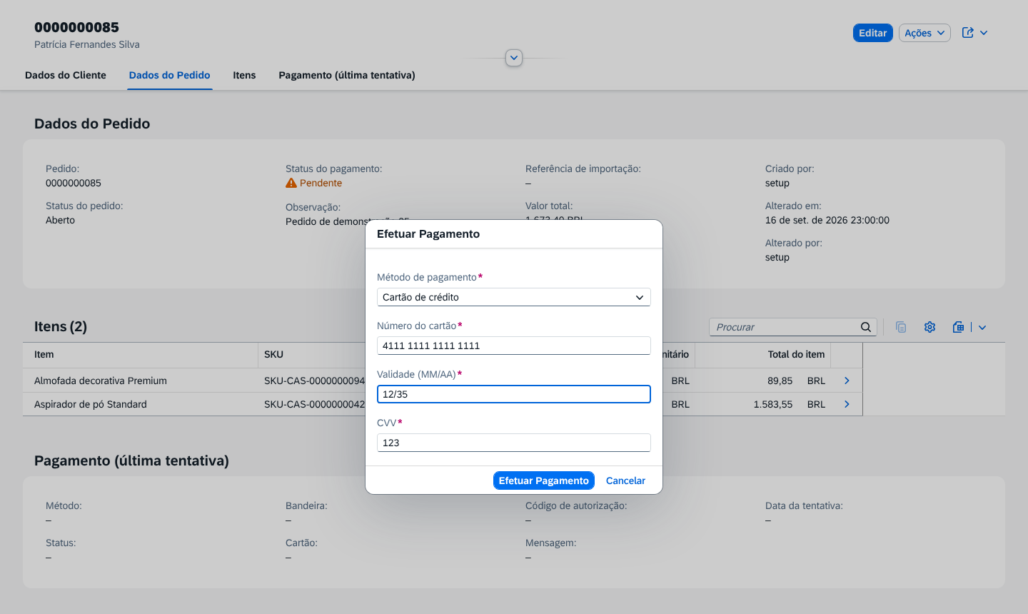

EfetuarPagamento.js: diálogo com máscara
UI PEDIDOS DE COMPRAS
const MASCARA = { cartao: "9999 9999 9999 9999",
validade: "99/99", cvv: "999" };
await extensionAPI.editFlow.invokeAction(ACAO, {
contexts: contextos,
skipParameterDialog: true,
parameterValues: [
{ name: "metodoPagamento",
value: metodo.getSelectedKey() },
{ name: "numeroCartao",
value: somenteDigitos(valor(cartao)) },
{ name: "validade", value: valor(validade) },
{ name: "cvv", value: somenteDigitos(valor(cvv)) }
]
});
Confirmar só completo
Todos os campos e mês entre 01 e 12.
Notes:
O diálogo padrão de parâmetros não tem máscara; a extensão monta campos sap.m.MaskInput e chama a mesma action.

Slide 20





Importação de pedidos: agrupar, conferir e registrar
IMPORTAÇÃO E TESTES
1
2
3
4
5
Formato
›
Cliente e item
›
Idempotência
›
Saldo da planilha
›
Registro
Referência até 40, CPF, SKU e quantidade > 0.
Ativos; cliente com endereço; mesmo CPF por pedido.
Referência já importada para o cliente é recusada.
A soma de todas as linhas cabe no disponível.
srv.run cria ABERTO com reserva; grava a referência.
Linha 2: o pedido P001 do cliente 100.003.571-97
já foi importado (pedido 0000000101).
Estoque insuficiente para o item SKU-INF-0000000002:
a planilha pede 60 e há 45 disponível(is).
Pedido cancelado libera
Referência de pedido CANCELADO pode voltar.
Comum também importa
Pedidos aceita os dois perfis.
Notes:
Uma linha = um item. Linhas com a mesma referência (coluna Pedido) formam um pedido.

Slide 21
pedidos.test: 20 testes do BO
IMPORTAÇÃO E TESTES
registro e edição
ações e campos somente leitura
rascunho não reserva estoque e calcula o total provisório
Salvar registra ABERTO, gera o número e reserva o estoque
estoque insuficiente bloqueia o Save e nada é reservado
pedido sem itens não é registrado
item sem estoque é barrado ao ser incluído no rascunho
o usuário comum também registra pedidos
aumentar, diminuir, incluir e remover itens: reserva pela diferença
aumento sem saldo bloqueia o Save
o cliente de um pedido registrado não pode ser trocado
só o ABERTO é editado; o registrado não é excluído
recusado mantém ABERTO; aprovado leva a AGUARDANDO
dados de cartão inválidos são erro (não recusa)
aprovar exige pagamento aprovado; baixa e snapshots
cancelar sem pagamento libera a reserva e exige motivo
cancelar com pagamento aprovado abre reembolso
leitura desatualizada é recusada sem efeito
ações não rodam no rascunho nem durante a edição
dados do cliente e do pagamento calculados no $metadata
dados do cliente chegam pela associação, sem escrita
pagamento não aceita escrita e é preservado na edição
Notes:
Títulos reais dos testes, agrupados pelos describe do arquivo.

Slide 22


O que vimos no BO Pedidos
RESUMO DO BO
Agregado com itens, pagamento e snapshots por composição
Rascunho sem reserva, preço provisório e campos protegidos
Registro com número, preços fixados e reserva
Edição em ABERTO com reserva pela diferença
Pagar, aprovar e cancelar com transição atômica
Object Page dinâmica, extensões, importação e 20 testes
Próximo BO · Reembolsos: solicitação, decisão única, cancelamento ou retomada do pedido.
Notes:
Fechamento do BO Pedidos.

